Slide 1
Лекция 27
Проблемы теории познания
Нестеров Александр Юрьевич
доцент, доктор философских наук

Slide 2
ПРОБЛЕМЫ ТЕОРИИ ПОЗНАНИЯ
Теория познания – гносеология – эпистемология
2

Slide 3
ПРЕДМЕТ ТЕОРИИ ПОЗНАНИЯ
Процесс познания и связанные с ним категории знания и истины
3

Slide 4
ФУНДАМЕНТАЛЬНЫЕ ВОПРОСЫ
ТЕОРИИ ПОЗНАНИЯ
1. Вопрос об источнике познания
2. Вопрос о структуре акта познания
3. Вопрос об определении знания
4. Вопрос об истине
5. Вопрос о доверии к процедуре познания и к результатам познания
4

Slide 5
ФУНДАМЕНТАЛЬНЫЕ ВОПРОСЫ
ТЕОРИИ ПОЗНАНИЯ
1. Вопрос об источнике познания
5

Slide 6
ВОПРОС ОБ ИСТОЧНИКЕ ПОЗНАНИЯ
Эмпиризм (от греч. ἐμπειρία – опыт)
Источник познания – чувственный опыт
6

Slide 7
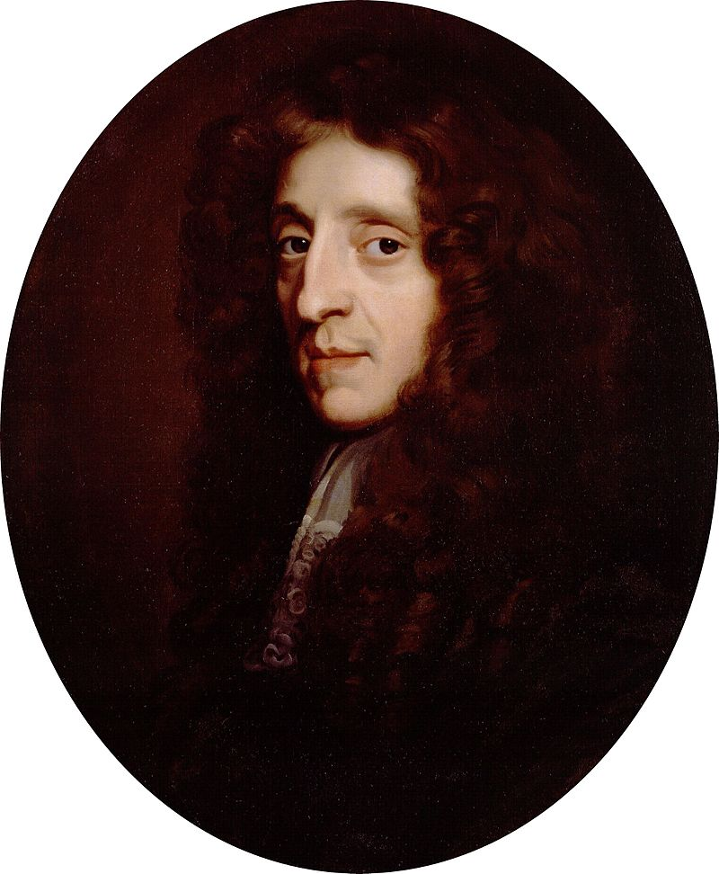
ВОПРОС ОБ ИСТОЧНИКЕ ПОЗНАНИЯ
ДЖОН ЛОКК
1632–1704 гг.
Nihil est in intellectu, quod non prius fuerit in sensu («нет ничего в уме,
чего бы не было раньше
в ощущениях»)
Труд «Опыт
о человеческом разумении», 1690 г.
ДЖОН ЛОКК
Художник Д. Гринхилл
7

Slide 8
ВОПРОС ОБ ИСТОЧНИКЕ ПОЗНАНИЯ
Рационализм (франц. rationalisme, от лат. rationalis – разумный, от ratio – разум)
Источник познания – разум
8

Slide 9
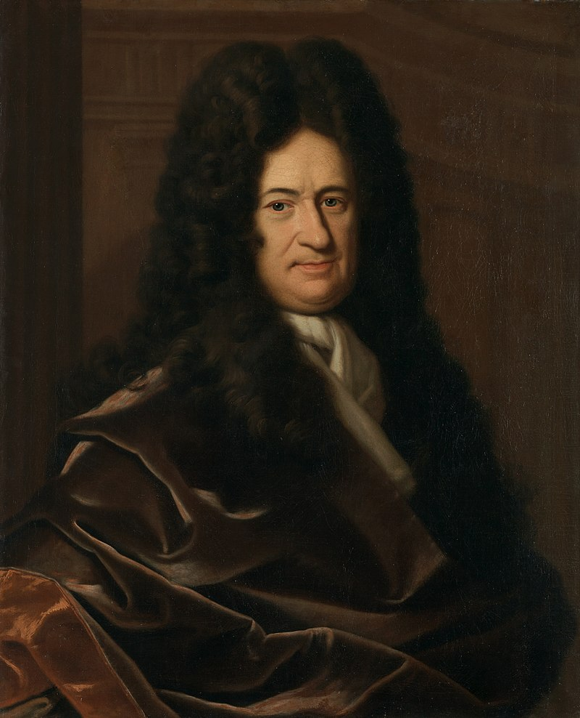
ВОПРОС ОБ ИСТОЧНИКЕ ПОЗНАНИЯ
ГОТФРИД ВИЛЬГЕЛЬМ ЛЕЙБНИЦ
1646–1716 гг.
Nihil est in intellectu, quod non prius fuerit in sensu, nisi intellectus ipse («нет ничего
в уме, чего бы не было раньше в ощущениях,
кроме самого ума»)
Труд «Новые опыты
о человеческом разумении», 1704 г.
ГОТФРИД ВИЛЬГЕЛЬМ ЛЕЙБНИЦ
Художник К.Б. Франке
9

Slide 10
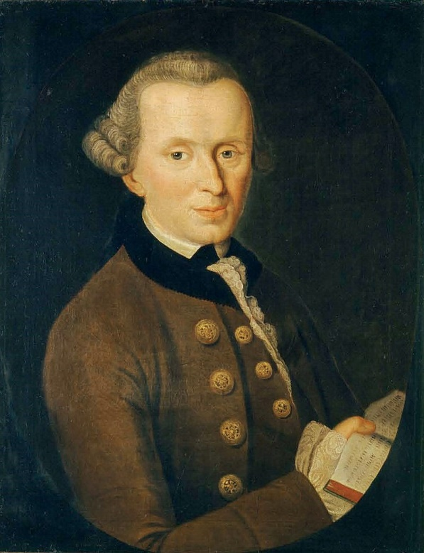
ВОПРОС ОБ ИСТОЧНИКЕ ПОЗНАНИЯ
ИММАНУИЛ КАНТ
1646–1716 гг.
Трансцендентализм
ИММАНУИЛ КАНТ
на картине
Иоганна Готлиба Беккера 1768 г.

Slide 11
ВОПРОС ОБ ИСТОЧНИКЕ ПОЗНАНИЯ
Трансцендентализм:
синтез эмпиризма и рационализма
познание имеет дело с действительностью как таковой, в сознании до какого бы то ни было акта познания есть предустановленные структуры
11

Slide 12
ВОПРОС ОБ ИСТОЧНИКЕ ПОЗНАНИЯ
Формы чувственного восприятия – пространство и время
Формы рассудка – система категорий
Формы разума – конструирование и созерцание
12

Slide 13
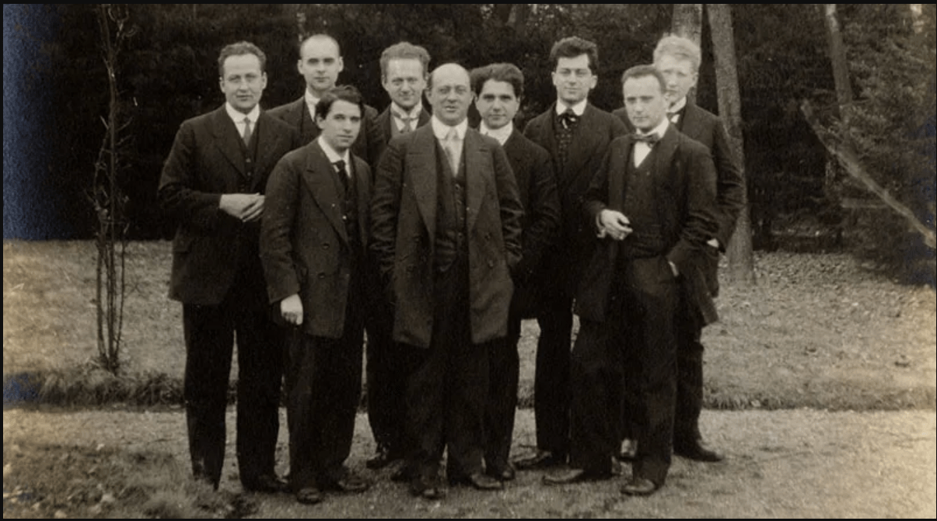
ВОПРОС ОБ ИСТОЧНИКЕ ПОЗНАНИЯ
Научное познание есть соединение чувственного восприятия и логического анализа языка
Р. Карнап, Г. Ган, О. Нейрат
Научное миропонимание – Венский кружок, 1929 г.
13

Slide 14
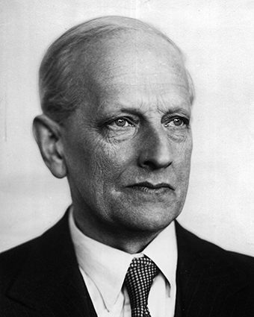
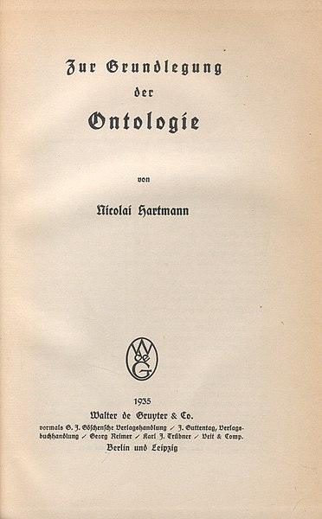
ВОПРОС ОБ ИСТОЧНИКЕ ПОЗНАНИЯ
НИКОЛАЙ ГАРТМАН
1882–1950 гг.
Широкое определение познания
Познание есть превращение сущего в объект
Гартман Н.
К основоположению
онтологии
1935 г.

Slide 15
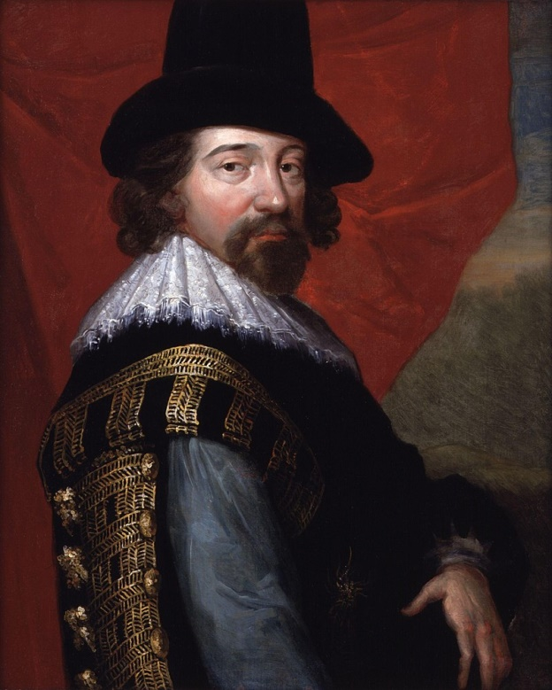
ВОПРОС ОБ ИСТОЧНИКЕ ПОЗНАНИЯ
ФРЭНСИС БЭКОН
1561–1626 гг.
Узкое определение познания
Познание есть открытие причин предметов
Познание есть объяснение
ФРЭНСИС БЭКОН
на портрете кисти
Д. Вандербанка

Slide 16
ФУНДАМЕНТАЛЬНЫЕ ВОПРОСЫ
ТЕОРИИ ПОЗНАНИЯ
1. Вопрос об источнике познания
2. Вопрос о структуре акта познания
16

Slide 17
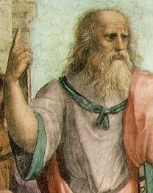
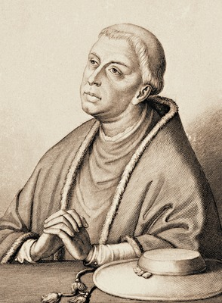

ВОПРОС О СТРУКТУРЕ АКТА ПОЗНАНИЯ
ПЛАТОН
НИКОЛАЙ КУЗАНСКИЙ
ИММАНУИЛ КАНТ
17

Slide 18
ТРИ СТУПЕНИ ПОЗНАНИЯ
Чувственное восприятие = sensus
Вещь-сама-по-себе ≠ явление
18

Slide 19
ТРИ СТУПЕНИ ПОЗНАНИЯ
1. Чувственное восприятие
2. Рассудок = ratio
19

Slide 20
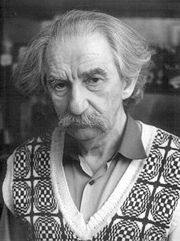
ВОПРОС О СТРУКТУРЕ АКТА ПОЗНАНИЯ
ЮРИЙ МИХАЙЛОВИЧ ЛОТМАН
1922–1993 гг.
Языки
Система категорий

Slide 21
ТРИ СТУПЕНИ ПОЗНАНИЯ
1. Чувственное восприятие
2. Рассудок
3. Разум = Vernunft = intellectus
21

Slide 22
ВОПРОС О СТРУКТУРЕ АКТА ПОЗНАНИЯ
Чувственное восприятия – объекты
Рассудок – предметы
Разум – понятия
22

Slide 23
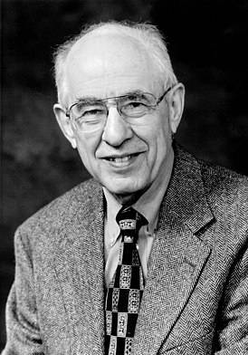
ВОПРОС О СТРУКТУРЕ АКТА ПОЗНАНИЯ
ХИЛАРИ ПАТНЭМ
1926–2016 гг.
Проблема референции = проблема связи слова
и вещи

Slide 24
ВОПРОС О СТРУКТУРЕ АКТА ПОЗНАНИЯ
Три ступени познания:
Чувственное восприятие
Рассудок
Разум
24

Slide 25
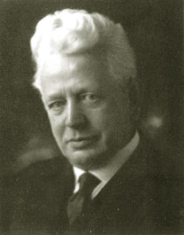
ВОПРОС О СТРУКТУРЕ АКТА ПОЗНАНИЯ
ЭРНСТ КАССИРЕР
1874–1945 гг.
Репрезентация – представление одного содержания другим

Slide 26
ФУНДАМЕНТАЛЬНЫЕ ВОПРОСЫ
ТЕОРИИ ПОЗНАНИЯ
1. Вопрос об источнике познания
Вопрос о структуре акта познания
Вопрос об определении знания
26

Slide 27

ВОПРОС ОБ ОПРЕДЕЛЕНИИ ЗНАНИЯ
«ТЕЭТЕТ»
(греч. Θεαίτητος) – сократический диалог Платона
Знание – истинное мнение
с объяснением

Slide 28
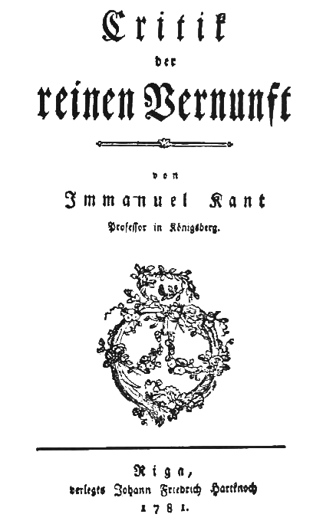
ВОПРОС ОБ ОПРЕДЕЛЕНИИ ЗНАНИЯ
ИММАНУИЛ КАНТ
«КРИТИКА ЧИСТОГО РАЗУМА»
«Мнение есть сознательное признание чего-то истинным, недостаточное как с субъективной, так и с объективной стороны. Если признание истинности суждения имеет достаточное основание
с субъективной стороны и в то же время считается объективно недостаточным, то оно называется верой. Наконец, и субъективно и объективно достаточное признание истинности суждения есть знание»

Slide 29
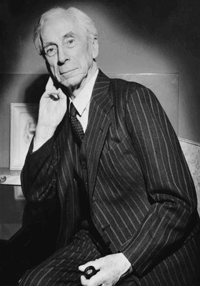
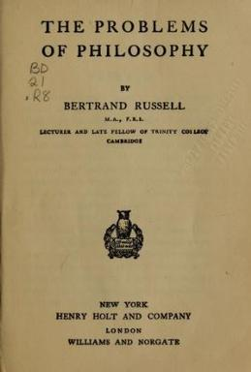
ВОПРОС ОБ ОПРЕДЕЛЕНИИ ЗНАНИЯ
БЕРТРАН РАССЕЛ
1872–1970 гг.
Труд «Проблемы философии»
Знание – обоснованное истинное убеждение
Титульный лист
первого издания

Slide 30
ФУНДАМЕНТАЛЬНЫЕ ВОПРОСЫ
ТЕОРИИ ПОЗНАНИЯ
1. Вопрос об источнике познания
Вопрос о структуре акта познания
Вопрос об определении знания
Вопрос об истине
30

Slide 31
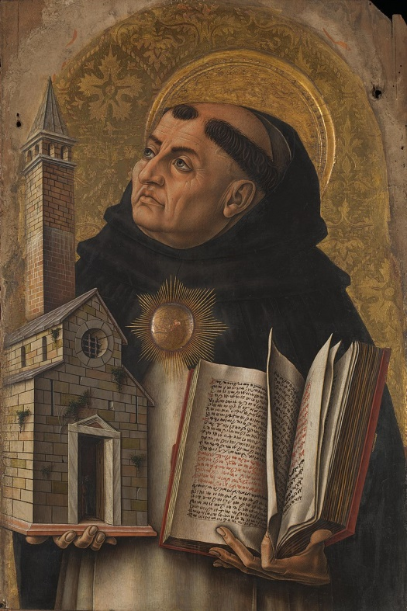
ВОПРОС ОБ ИСТИНЕ
ФОМА АКВИНСКИЙ
ок.1225–1274 гг.
Корреспондентская (семантическая) теория истины
Истина – соответствие вещи
и интеллекта (лат. Veritas est adaequatio rei et intellectus)

Slide 32
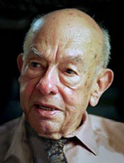
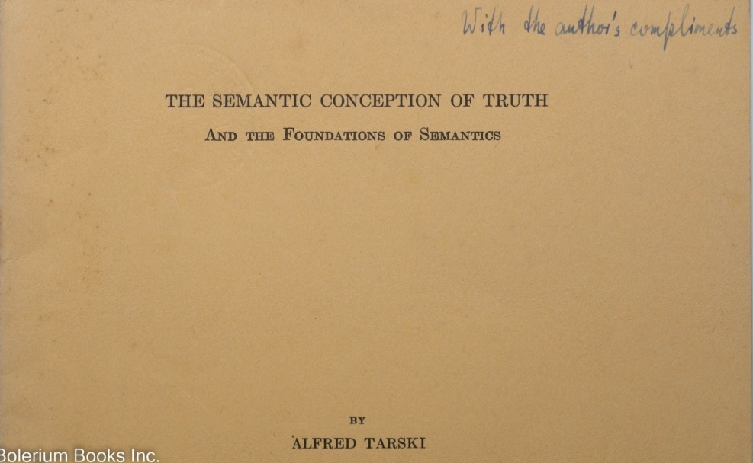
ВОПРОС ОБ ИСТИНЕ
АЛЬФРЕД ТАРСКИЙ
1901–1983 гг.
Труд «Семантическая концепция истины
и основания семантики», 1944 г.

Slide 33
ВОПРОС ОБ ИСТИНЕ
Высказывание истинно, когда оно исполняется всеми своими переменными, иначе ложно
Истинно, что «P», если P
33

Slide 34
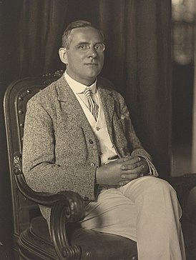
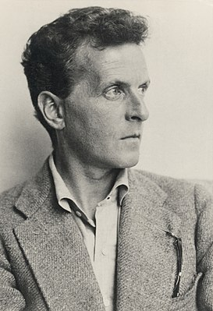
ВОПРОС ОБ ИСТИНЕ
МОРИЦ
ШЛИК
ЛЮДВИГ ВИТГЕНШТЕЙН
Значение высказывания есть условия, при которых оно истинно
34

Slide 35
ФУНДАМЕНТАЛЬНЫЕ ВОПРОСЫ
ТЕОРИИ ПОЗНАНИЯ
1. Вопрос об источнике познания
Вопрос о структуре акта познания
Вопрос об определении знания
Вопрос об истине
Вопрос о доверии к процедуре познания и к результатам познания
35

Slide 36
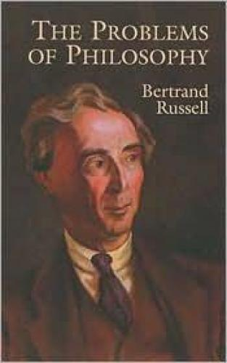
ВОПРОС О ДОВЕРИИ
БЕРТРАН РАССЕЛ
«ПРОБЛЕМЫ ФИЛОСОФИИ»
Знание-знакомство ≠ Знание-по-описанию

Slide 37
ВОПРОС О ДОВЕРИИ
БЕРТРАН РАССЕЛ
«ПРОБЛЕМЫ ФИЛОСОФИИ»
Знание-знакомство

Slide 38
ВОПРОС О ДОВЕРИИ
БЕРТРАН РАССЕЛ
«ПРОБЛЕМЫ ФИЛОСОФИИ»
Знание-по-описанию

Slide 39
ФУНДАМЕНТАЛЬНЫЕ ВОПРОСЫ
ТЕОРИИ ПОЗНАНИЯ
1. Вопрос об источнике познания
Вопрос о структуре акта познания
Вопрос об определении знания
Вопрос об истине
Вопрос о доверии к процедуре познания и к результатам познания
39

Slide 40
ФУНДАМЕНТАЛЬНЫЕ ВОПРОСЫ
ТЕОРИИ ПОЗНАНИЯ
Прагматическая концепция истины
40

